Slide 1
소형 UAV의 충돌 예방을 위한 저고도 교통 제어 방안 연구
2017. 2.14 – 2017. 2. 21
인하공업전문대학

Slide 2
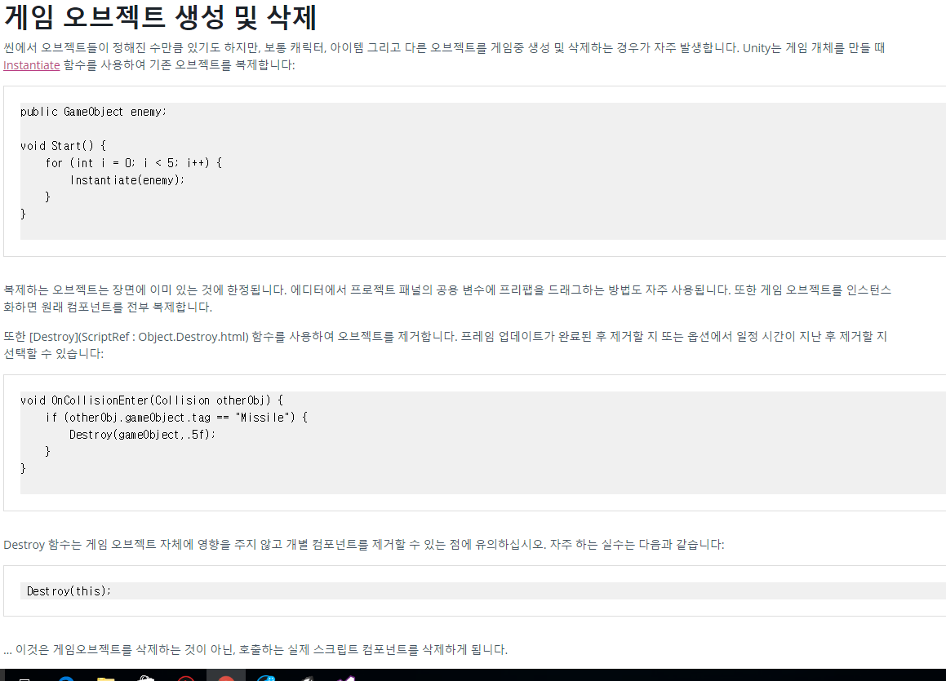

Slide 3
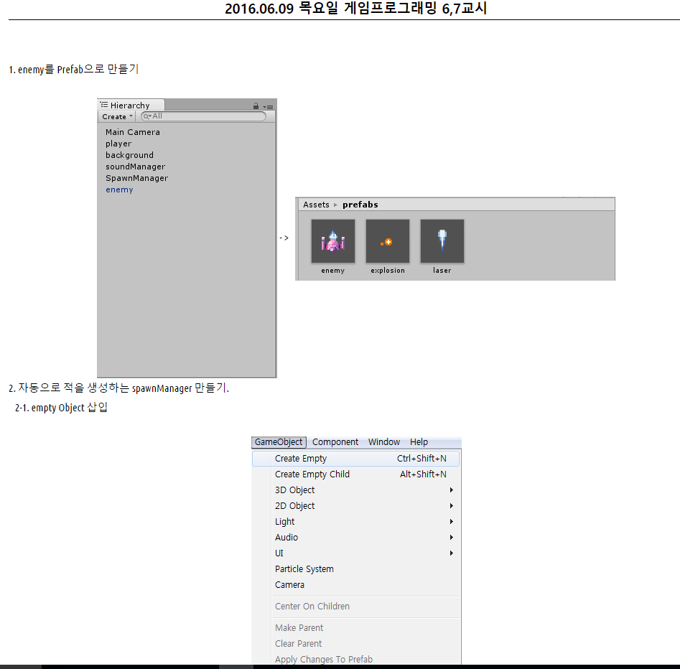
오브젝트 자동 생성을 위해서 오브젝트를 Frefab 으로 만를기

Slide 4
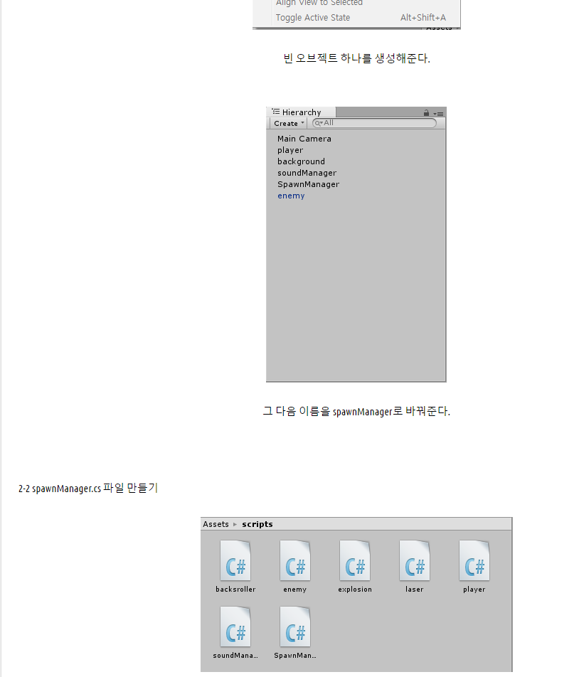
생성 스크립트 만들기

Slide 5
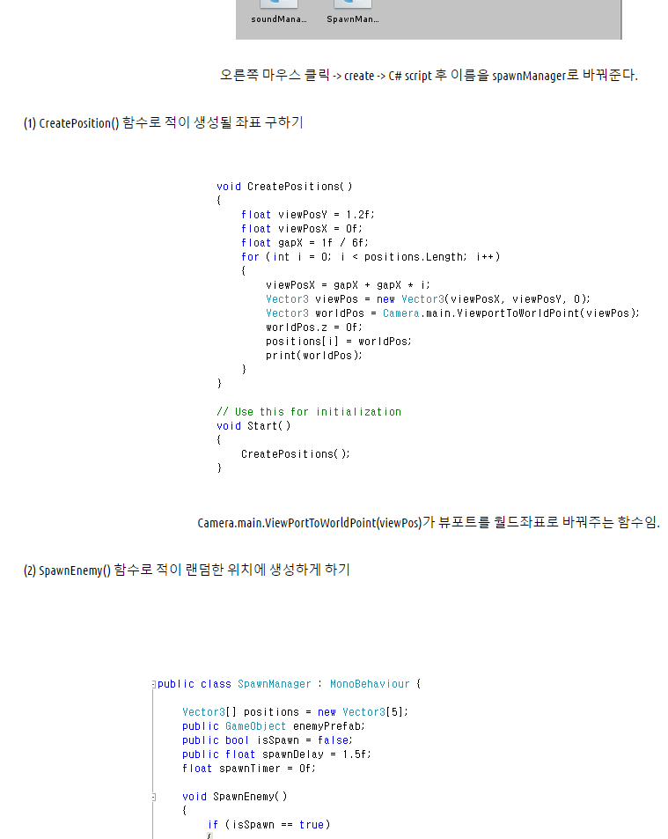

Slide 6
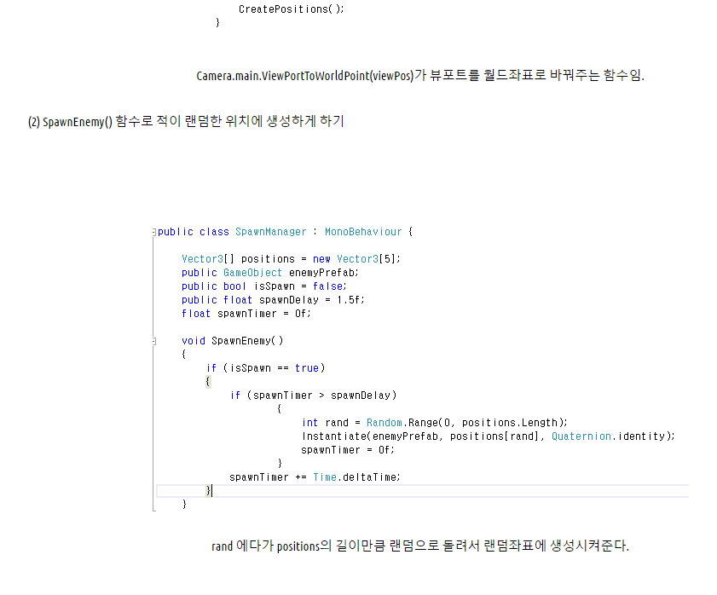

Slide 7
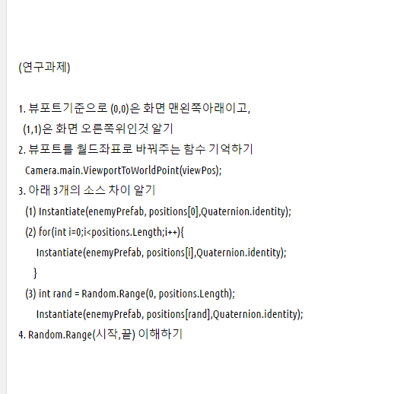

Slide 8
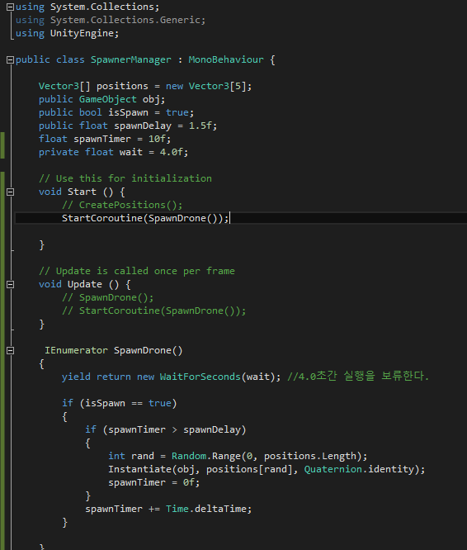
직접 코드 작성

Slide 9
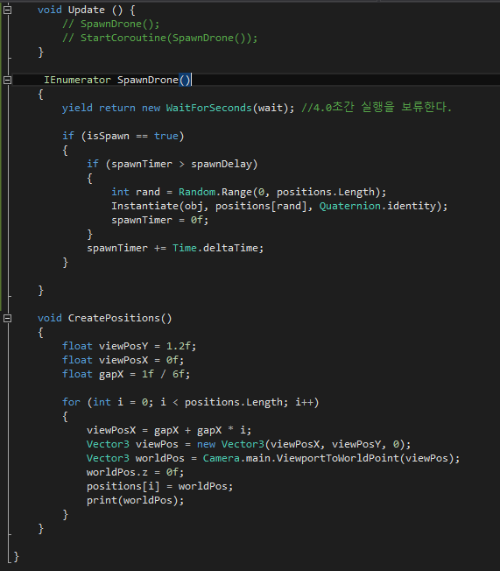

Slide 10
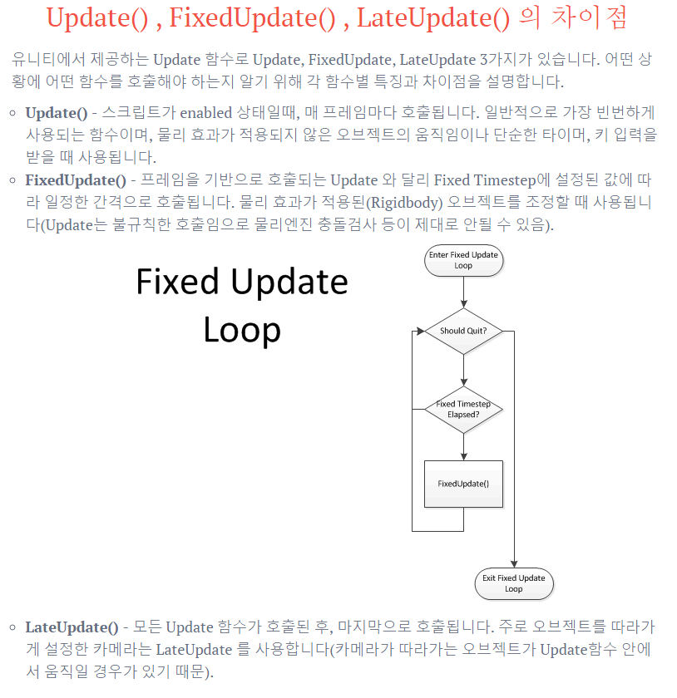

Slide 11
